Slide 1

自动控制原理
西北工业大学自动化学院
自 动 控 制 原 理 教 学 组

Slide 2
自动控制原理
（第 29 讲）
§6 线性离散系统的分析与校正
§6.1 离散系统
§6.2 信号采样与保持
§6.3 Z 变换
§6.4 离散系统的数学模型
§6.5 稳定性分析
§6.6 稳态误差计算
§6.7 动态性能分析
§6.8 离散系统的模拟化校正
§6.9 离散系统的数字校正

Slide 3
自动控制原理
（第 29 讲）
§6 线性离散系统的分析与校正
§6.1 离散系统
§6.2 信号采样与保持

Slide 4
§6 线性离散系统的分析与校正
§6.1 离散系统
离散系统：系统中有一处或几处信号是脉冲串或数码的系统
离散系统类型：
采样系统 — 时间离散，数值连续
数字系统 — 时间离散，数值量化
计算机控制系统的优缺点
(1)控制计算由程序实现，便于修改，容易实现复杂的控制律；
(2)抗干扰性强；
(3)一机多用，利用率高；
(4)便于联网，实现生产过程的自动化和宏观管理。
(1)采样点间信息丢失，与相同条件下的连续系统相比，性能
会有所下降；
(2)需附加A/D, D/A转换装置。

Slide 5
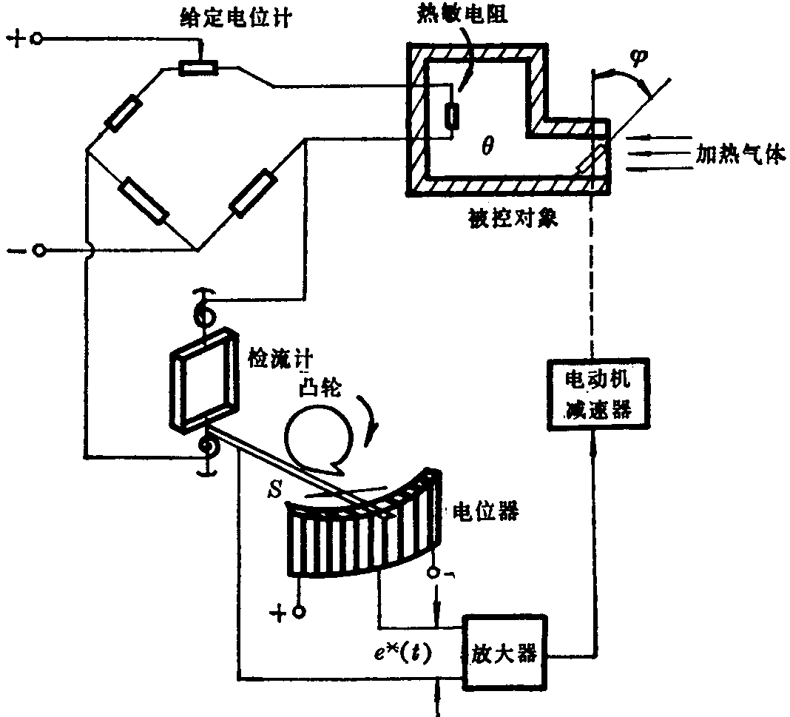
§6.1 离散系统 （1）
采样系统

Slide 6






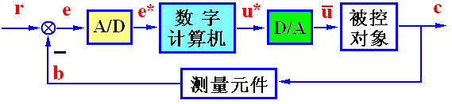

§6.1 离散系统 （2）
计算机控制系统
analog
digital
计算机控制系统

Slide 7
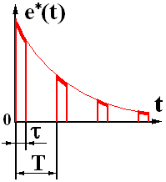
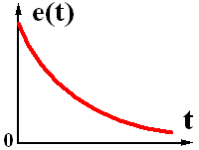

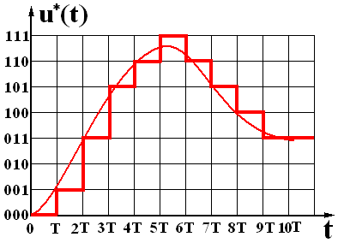
§6.1 离散系统 （3）
（1）A/D 过程
采样 — 时间上离散
量化 — 数值上离散
理想采样过程
① τ <<Τ 认为采样瞬时完成
② 字长足够 认为 e*(kT)=e(kT)

Slide 8



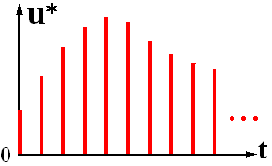
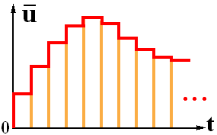

§6.1 离散系统 （4）
（2）计算过程描述
（3）D/A 过程
零阶保持器
(ZOH)

Slide 9
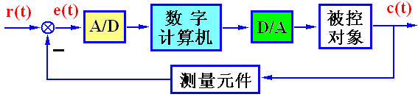

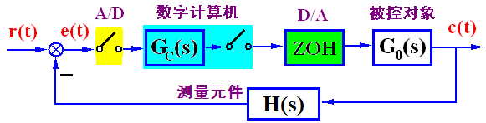
§6.1 离散系统 （5）
计算机控制系统的描述方法

Slide 10
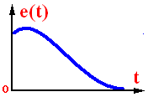
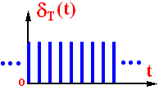
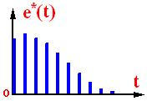
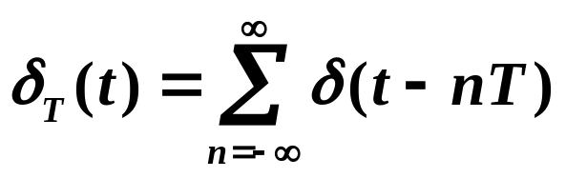
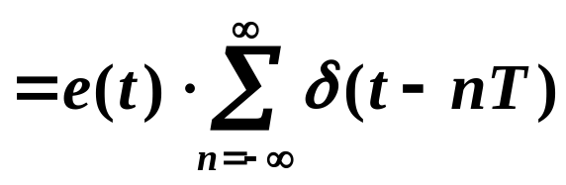
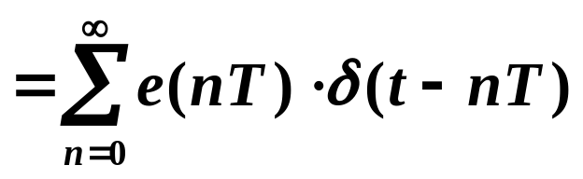
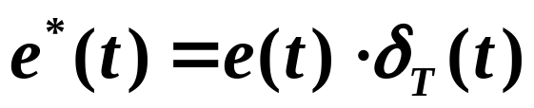

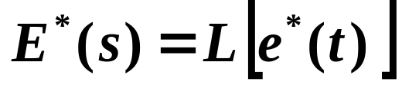
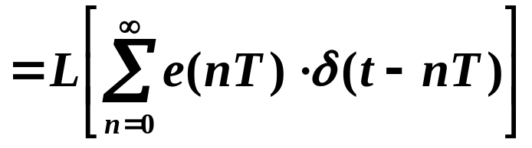
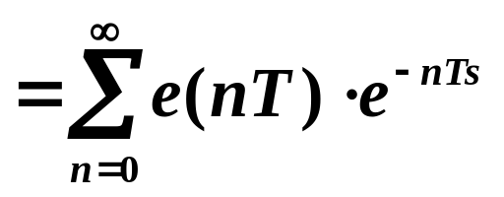
§6.2 信号采样与保持（1）
§6.2 信号采样与保持
§6.2.1 信号采样
(1)理想采样序列

Slide 11

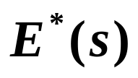
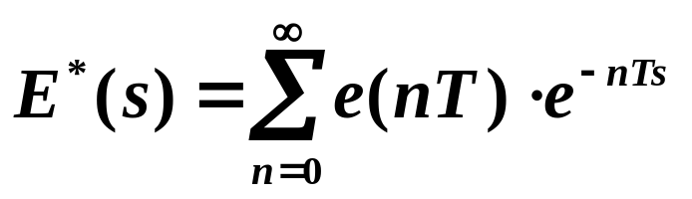
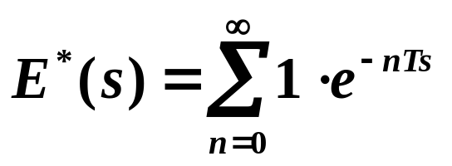
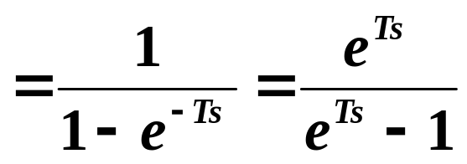
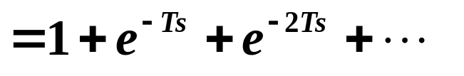
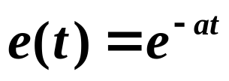
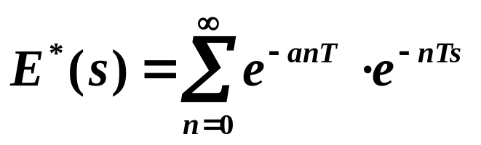
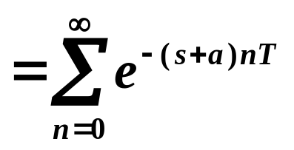
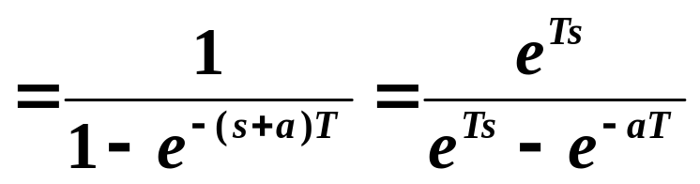
§6.2 信号采样与保持（2）
例1
，求
解
例2
，求
解

Slide 12

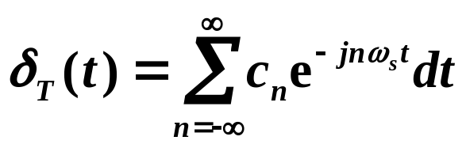
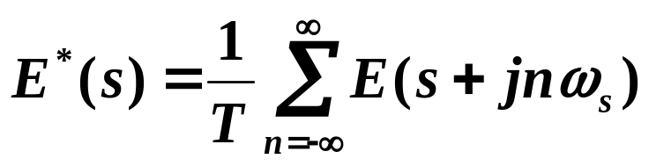
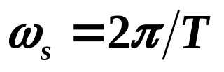
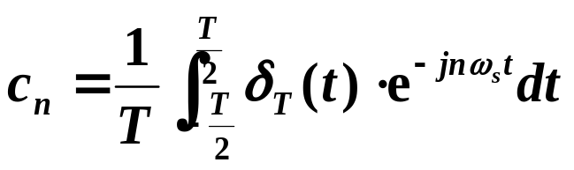
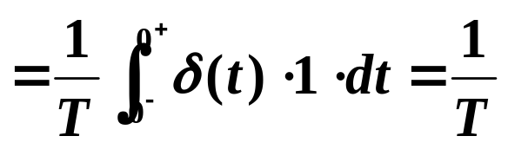
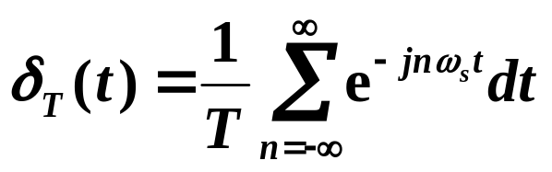
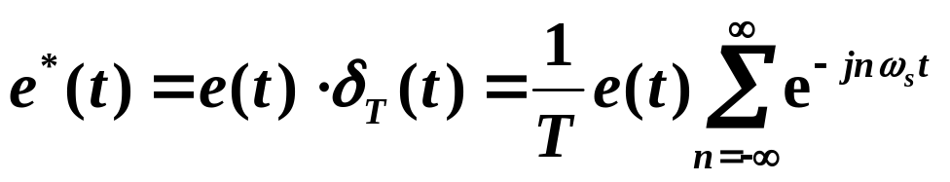
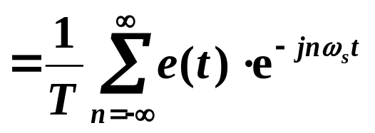
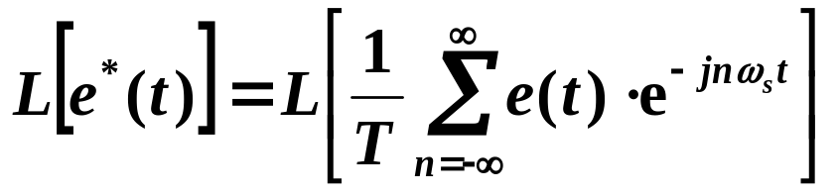
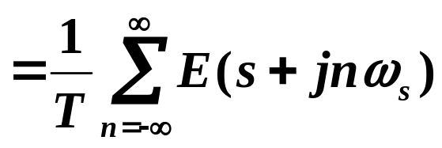
§6.2 信号采样与保持（3）
(3)傅氏变换： 是周期函数,可展开为傅氏级数

Slide 13
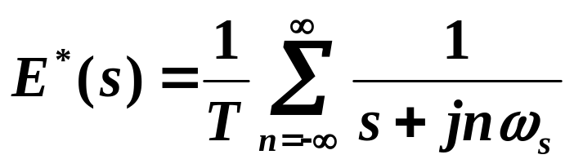
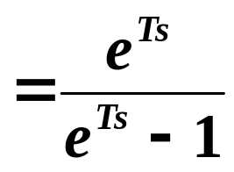
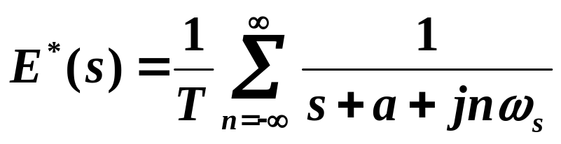
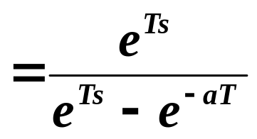
§6.2 信号采样与保持（4）
例3
，求
解
例4
，求
解

Slide 14
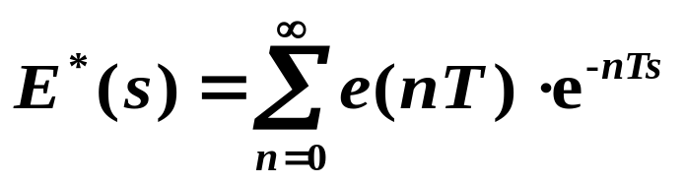

§6.2 信号采样与保持（5）
① 给出E*(s)与e(t)在采样点上取值之间的关系；
② 一般可写成封闭形式；
③ 用于求e*(t)的z变换或系统的时间响应。
① 给出E*(s)与E(s)之间的联系；
② 一般写不成封闭形式；
③ 用于e*(t)的频谱分析。

Slide 15
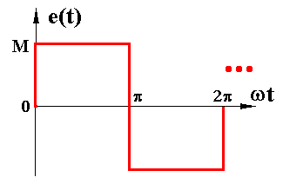
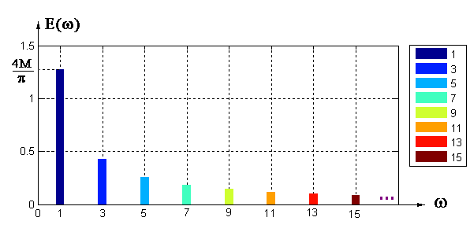
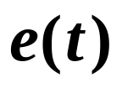
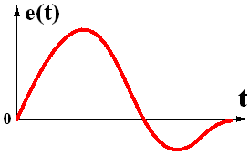
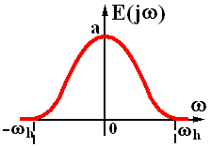

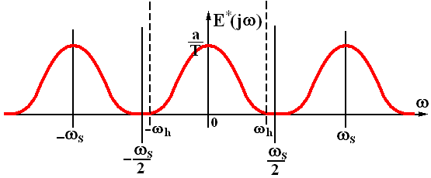
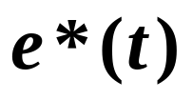

§6.2 信号采样与保持（6）
§6.2.2 采样定理 (Shannon) — 信号完全复现的必要条件
连续信号e(t)与离散信号e*(t) 的频谱分析
频谱 — 信号按频率分解后的表达式
频谱
F
连续信号
F
离散信号

Slide 16














§6.2 信号采样与保持（7）
采样定理 — 信号完全复现的必要条件
采样开关
理想滤波器

Slide 17










§6.2 信号采样与保持（8）
§6.2.4 零阶保持器

Slide 18






§6.2 信号采样与保持（9）
零阶保持器对系统的影响

Slide 19
课程小结
§6.1 离散系统
离散系统：系统中有一处或几处信号是脉冲串或数码的系统
系统类型：
采样系统 — 时间离散，数值连续
数字系统 — 时间离散，数值离散
§6.2 信号采样与保持
τ << T
字长足够
等效为理想采样开关
A/D:
D/A:
用 ZOH 实现
Shannon定理
或

Slide 20
自动控制原理
本次课程作业(29)
联系并准备实验 7

Slide 21

谢谢 ！

Slide 22











§6.2 信号采样与保持（4）
§6.2.3 采样周期的选择
经验公式：

